Slide 1

وزارة التعليم والتعليم العالي
إدارة تقييم المدارس
معايير جودة المدرسة ومعايير التقويم المدرسي ومؤشراته في دولة قطر
مارس 2019

Slide 2


رؤية قطر 2030
سكان متعلمون
نظام تعليمي يرقى إلى مستوى الأنظمة التعليمية العالمية المتميزة ويزود المواطنين بما يفي بحاجاتهم وحاجات المجتمع القطري، ويتضمن:
* مناهج تعليم وبرامج تدريب تستجيب لحاجات سوق العمل الحالية والمستقبلية.
* فرص تعليمية وتدريبية عالية الجودة تتناسب مع طموحات وقدرات كل فرد.
* برامج تعليم مستمر مدى الحياة متاحة للجميع.
شبكة وطنية للتعليم النظامي وغير النظامي تجهز الأطفال والشباب القطريين بالمهارات اللازمة والدافعية العالية للمساهمة في بناء مجتمعهم وتقدمه، تعمل على:
* ترسيخ قيم وتقاليد المجتمع القطري والمحافظة على تراثه.
* تشجيع النشء على الإبداع والابتكار و تنمية القدرات.
* غرس روح الانتماء والمواطنة.
* المشاركة في مجموعة واسعة من النشاطات الثقافية والرياضية.
* مؤسسات تعليمية متطورة ومستقلة تدار بكفاءة وبشكل ذاتي ووفق إرشادات مركزية وتخضع لنظام المساءلة.

Slide 3
الأهداف العامة لإدارة تقييم المدارس:
  بناء وتطوير نظام تقييم واعتماد مدرسي متميز وفقاً لأفضل المعايير العالمية لضمان استمرارية جودة الأداء في المدارس ورياض الأطفال.
  تطبيق نظام التقييم والاعتماد على جميع المدارس ورياض الأطفال .
  رفع كفاءة أداء المدارس ورياض الأطفال الحكومية والخاصة وتحسين مخرجاتها كنتيجة لعملية التقييم والاعتماد على المدى البعيد.
  نشر وإصدار تقارير تعليمية وتربوية حول مستوى أداء المدارس ورياض الأطفال في دولة قطر.

Slide 4
معايير التقييم العالمية ترتكز على 5 محاور أساسية :
School mission and educational values .(رؤية ورسالة وقيم المدرسة)
School management and leadership. (قيادة وإدارة المدرسة )
Quality of teaching and learning. ( جودة التعليم والتعلم )
Resources of learning . (الموارد والمصادر التعليمية)
School community engagement . (المشاركة المجتمعية للمدرسة )

Slide 5
المؤسسات الخارجية التي تم التعاون معها لمراجعة المعايير :
منظمة الرابطة الغربية لاعتماد الكليات والمدارس
WASC
مكتب المعايير في التربية في بريطانيا
Ofsted
التعاون مع مركز المعلمين البريطاني
للتعليم لوضع معايير رياض الأطفال.
EDUCATIONAL DEVELOPMENT TRUST CFBT

Slide 6
أنواع التقييمات المطبقة بإدارة تقييم المدارس:
التقييم الإلزامي
لرياض
الأطفال
التقييم الإلزامي
للمدارس
الاعتماد المدرسي الوطني

Slide 7
التقييم الدوري للمدارس (الحكومية)
* يتم التقييم الدوري للمدارس الحكومية كل 3 سنوات .
* يقوم فريق متخصص في التقييم بزيارة المدرسة لمدة أسبوع.
* تهدف الزيارة إلى إبراز جوانب القوة والتحسين في المدرسة .
أنواع التقييم للمدارس الحكومية:
1. التقييم الدوري : يتم في موعده كل ثلاث سنوات.
2.التقييم الاستثنائي : يتم في غير موعده المحدد عند الطلب من جهات أخرى.

Slide 8
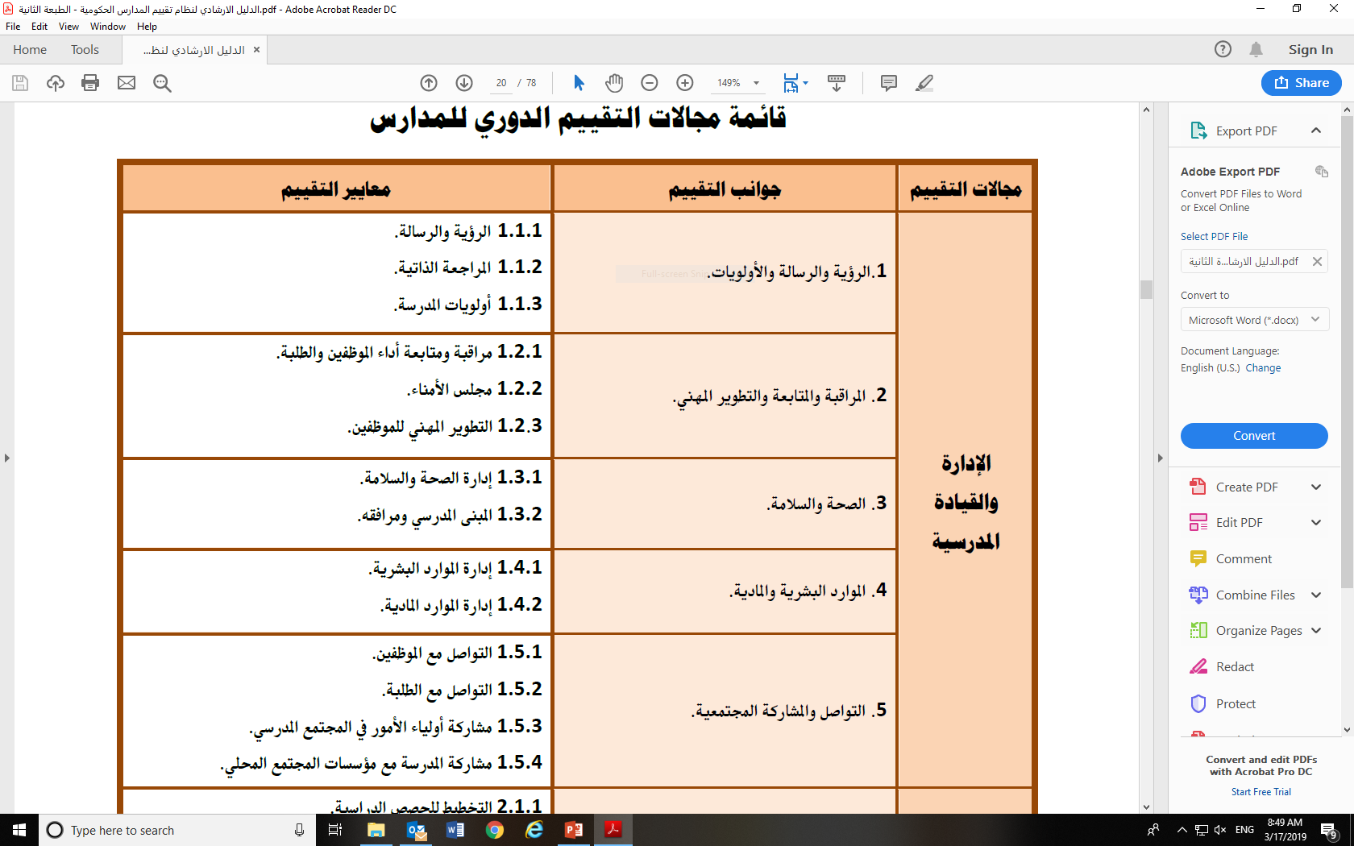
مجالات التقييم الدوري والاستثنائي:

Slide 9
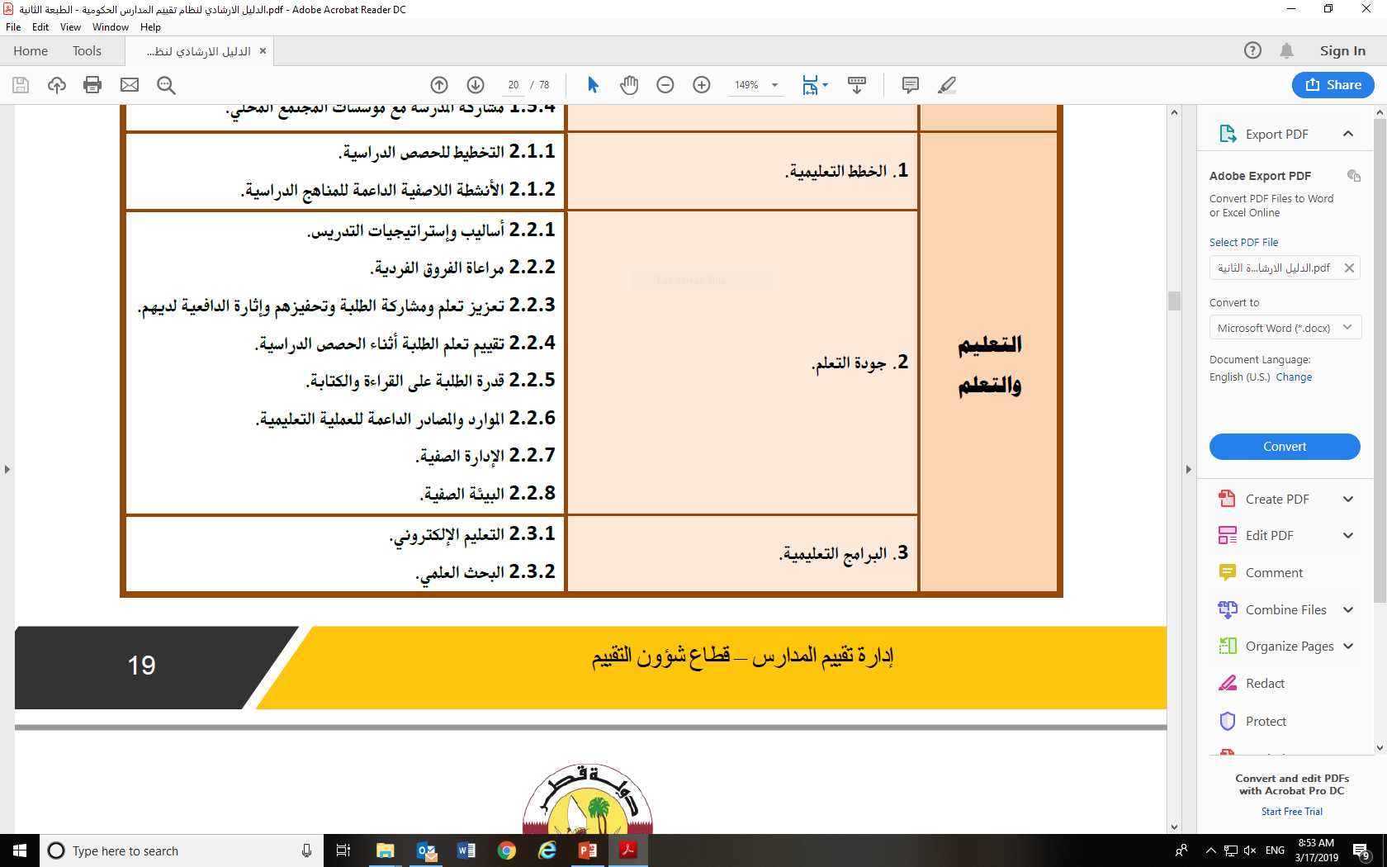
مجالات التقييم الدوري والاستثنائي:

Slide 10
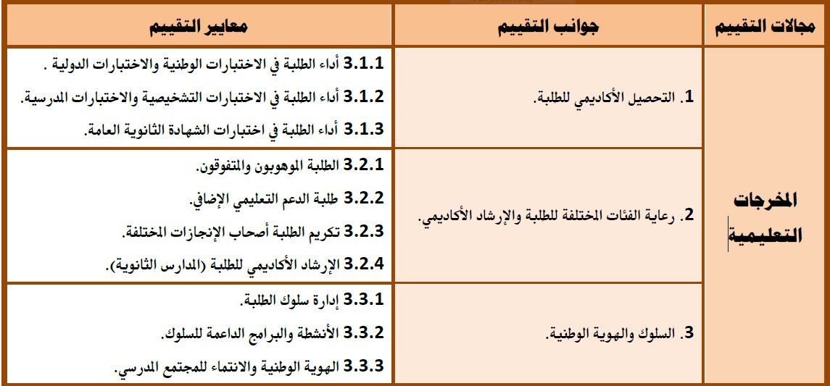
مجالات التقييم الدوري والاستثنائي:

Slide 11
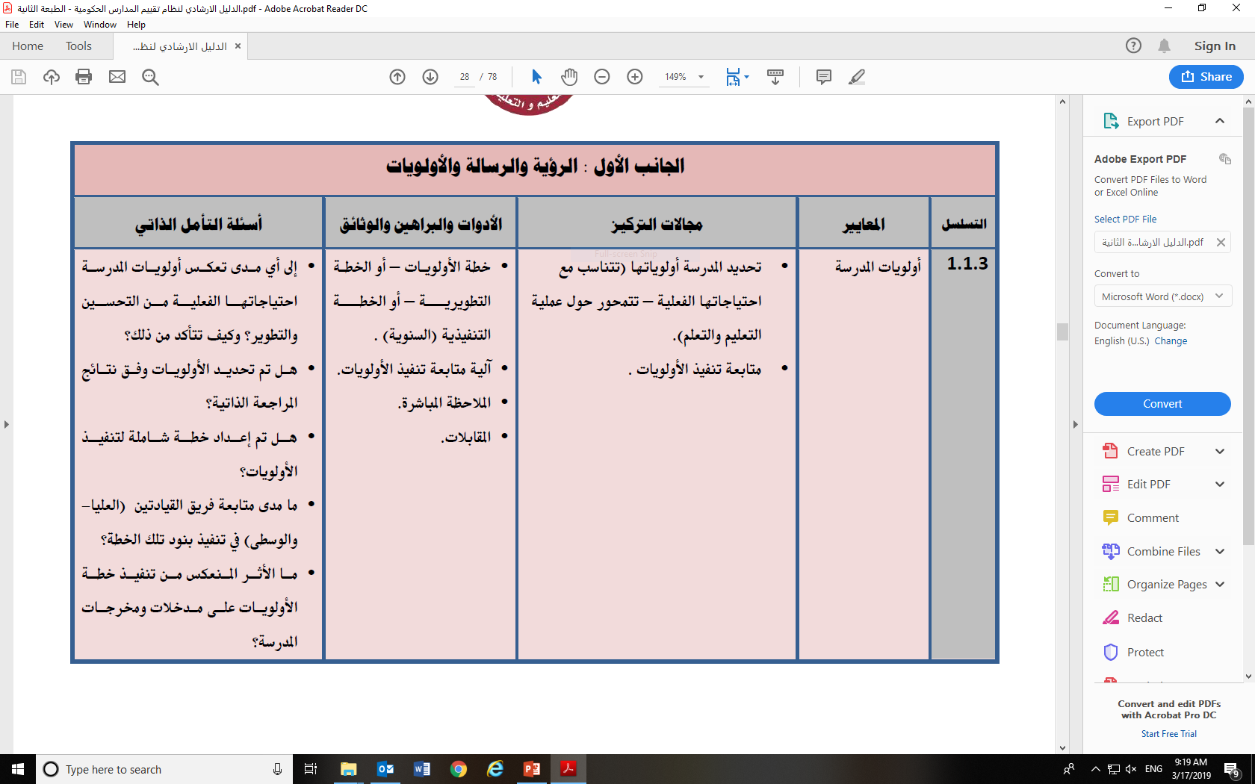

Slide 12
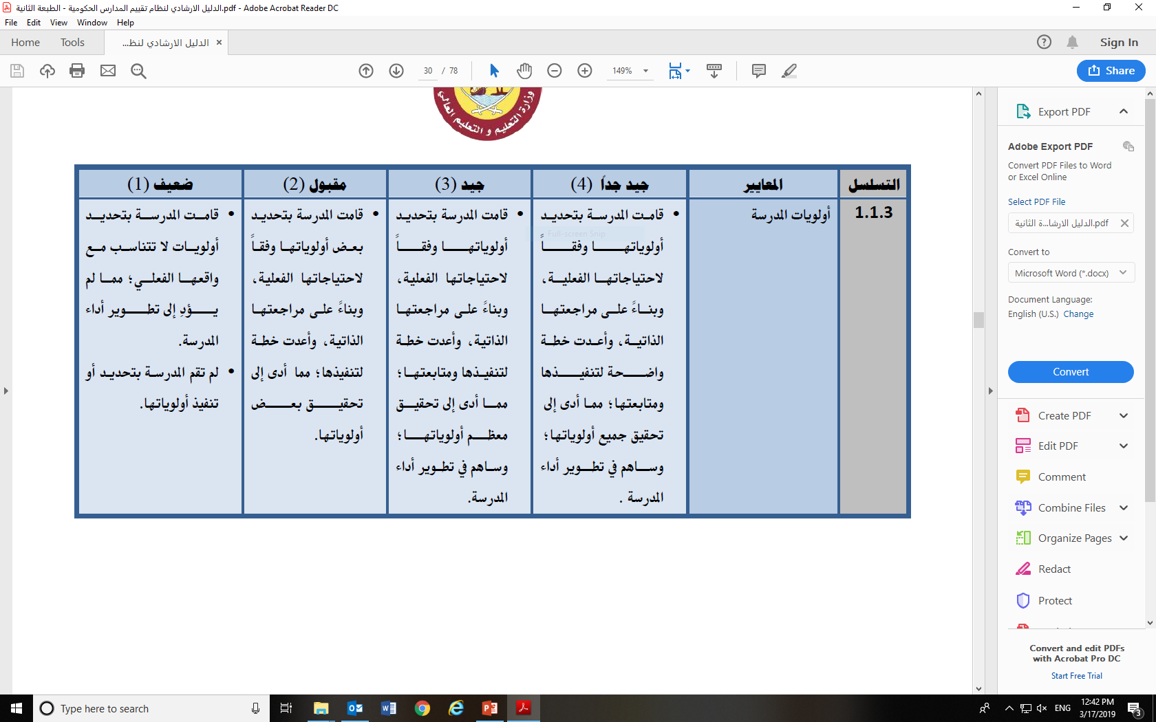
سلم التقدير اللفظي للمدارس الحكومية :

Slide 13
الاعتماد المدرسي :
* هو الاعتراف بمؤسسة تعليمية في ظل معايير ومؤهلات تعليمية معينة معترف بها رسمياً.
* تقييم إجباري خاص بالمدارس الخاصة ( العربية والدولية).
* تقييم جودة المستوى التعليمي للمدرسة وفقاً لمعايير محددة للمجالات العلمية والتعليمية (بعدد 108 مؤشر كوحدة قياس).
* في حال اجتياز المدرسة للاعتماد تدخل المدرسة من ضمن مدارس القسائم التعليمية .

Slide 14



مراحل عملية الاعتماد الوطني
الخطوة
الرابعة
Step 4
الخطوة
الثالثة
Step 3
الخطوة
الثانية
Step 2
الخطوة
الأولى
Step 1
توصيات فريق الاعتماد المدرسي الوطني
(0، 3، 5 سنوات)
زيارة المدرسة من
قبل فريق الاعتماد المدرسي الوطني
(5 أيام).
العمل على الدراسة الذاتية (18 شهر)
مرحلة التقييم الإلزامي .

Slide 15
معايير الاعتماد المدرسي
المجال | الجوانب التي يغطيها المعيار
1-القيادة التربوية | رؤية ورسالة المدرسة. التخطيط والتنظيم الإداري. عمليات المراقبة والمتابعة.

Slide 16
معايير الاعتماد المدرسي
المجال | الجوانب التي يغطيها المعيار
2-الأداء التعليمي وبيئة التعلم | طرق وأصول التدريس. جودة المناهج. بيئة التعلم. التقييم.

Slide 17
معايير الاعتماد المدرسي
المجال | الجوانب التي يغطيها المعيار
3- تنمية المتعلمين ورعايتهم | التحصيل الأكاديمي للطلبة. رعاية الفئات المختلفة للطلبة. سلوك وانضباط الطلبة. التفاعل الطلابي مع المدرسة.

Slide 18
معايير الاعتماد المدرسي
المجال | الجوانب التي يغطيها المعيار
4-ادارة الموارد | مراقبة وتوزيع الموظفين. الإعداد والتطوير المهني. إدارة وتوزيع موارد المدرسة.

Slide 19
معايير الاعتماد المدرسي
المجال | الجوانب التي يغطيها المعيار
5-الشراكة الأبوية والمجتمعية | مشاركة أولياء الأمور. علاقات المجتمع بالمدرسة.

Slide 20
فترة منح الاعتماد
طبقت جميع معايير الاعتماد المدرسي الوطني بمستوى عال
(أي حصلت على 2.5 -3 نقاط حسب مقياس الاعتماد).
5 سنوات
طبقت معايير الاعتماد المدرسي الوطني بمستوى جيد
(أي حصلت على 2.0 -2.4 نقطة حسب مقياس الاعتماد).
3 سنوات
حققت الحد الأدنى من معايير الاعتماد المدرسي الوطني
(أي حصلت على أقل من 2.0 نقطة حسب مقياس الاعتماد).
رفض الاعتماد المدرسي

Slide 21
تقييم رياض الأطفال الحكومية والخاصة
عملت إدارة تقييم المدارس على وضع الإطار الوطني لتقييم مرحلة رياض الأطفال والذي تم بناؤه ليتماشى مع أفضل الممارسات العالمية لتقييم هذه المرحلة.
وقد بدأ التطبيق الفعلي لتقييم رياض الأطفال في دولة قطر في العام الأكاديمي 2016-2017م ، وتعد دولة قطر هي الأولى في الشرق الأوسط التي تطبق نظاماً تقييمياً خاصاً بمرحلة رياض الأطفال.

Slide 22
المجال | الجوانب
جودة التعلم | جودة تلبية المناهج لاحتياجات الطفل التدريس والتقييم وإدارة بيئة التعلم
حماية الطفل ورعايتهم | الصحة والسلامة والنظافة الرعاية ودعم التعلم السلوك والعلاقات
الشراكة مع أولياء الأمور والمجتمع | الشراكة مع أولياء الأمور الشراكة مع المجتمع
إدارة الموارد | إدارة ودعم الموظفين مصادر التعلم ومرافق الرعاية
تقدم الاطفال وتطورهم | التقدم في اللغة ومهارات والتواصل التقدم في المهارات الحسابية التطور الشخصي والاجتماعي القدرة على التعلم والتطور المعرفي النمو البدني
فعالية القيادة التربوية | القيادة والإدارة التقييم الذاتي والتخطيط والتحسين الإدارة والمحاسبية
معايير تقييم رياض
الأطفال

Slide 23
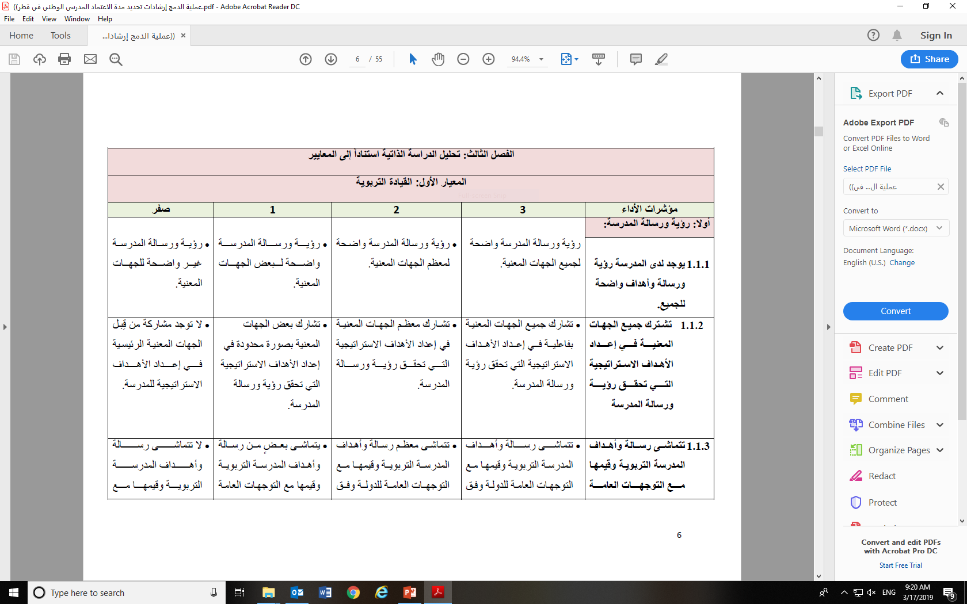
سلم التقدير اللفظي للاعتماد :

Slide 24
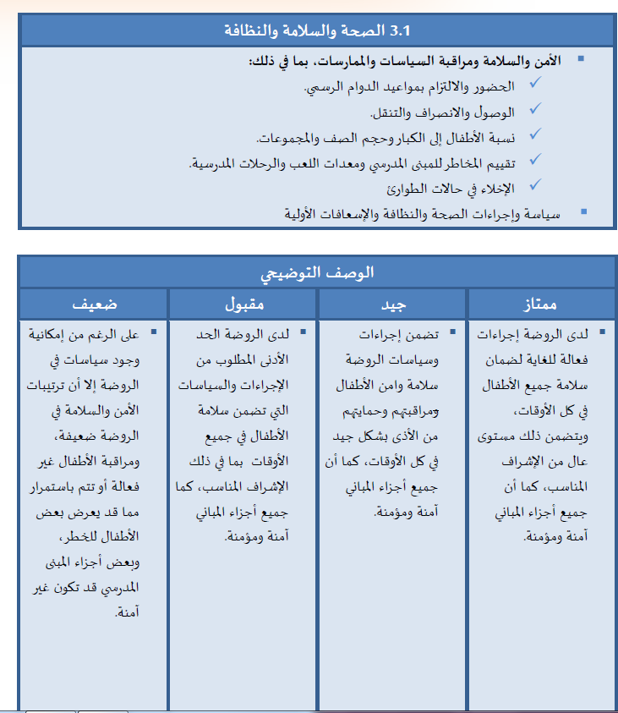
سلم التقدير اللفظي لرياض الأطفال :

Slide 25
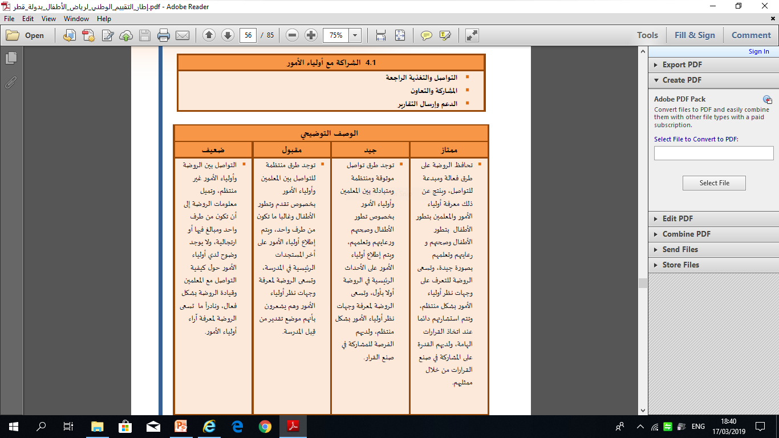

Slide 26
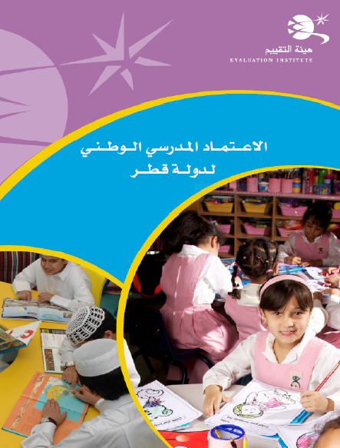


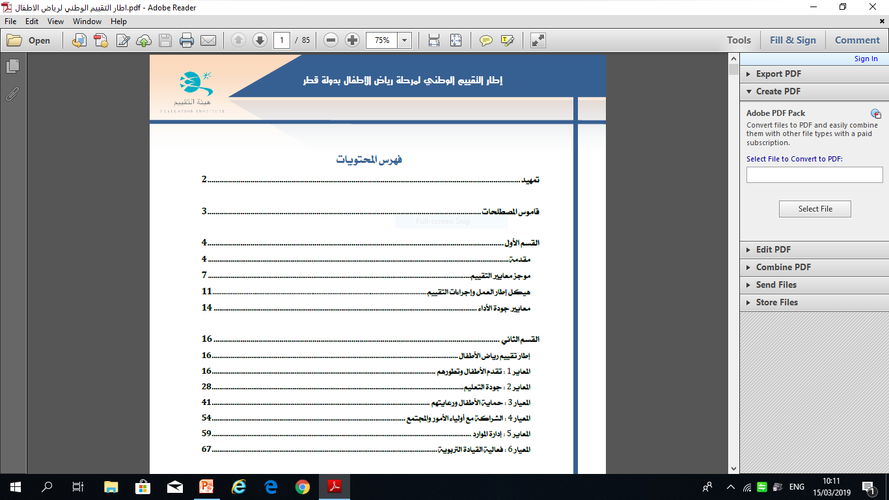
الدليل الارشادي

Slide 27
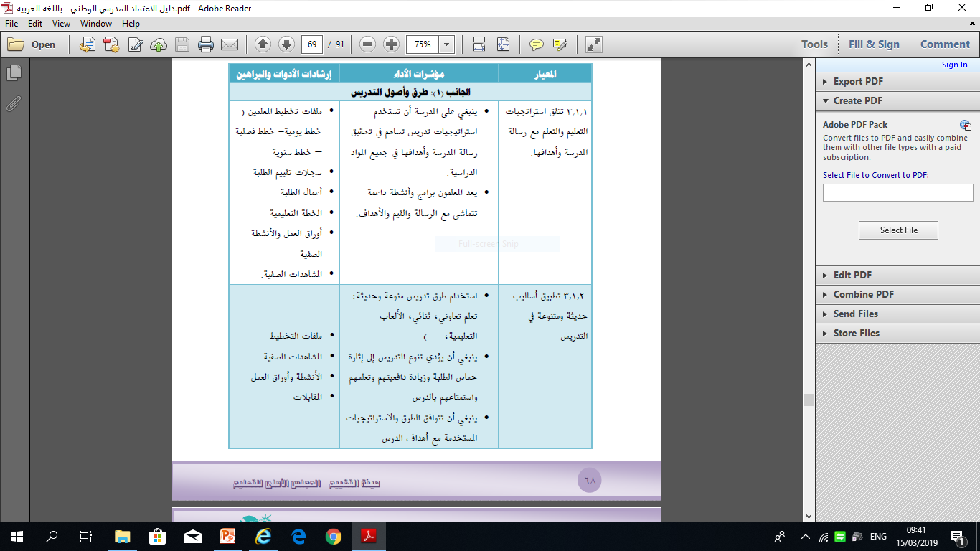
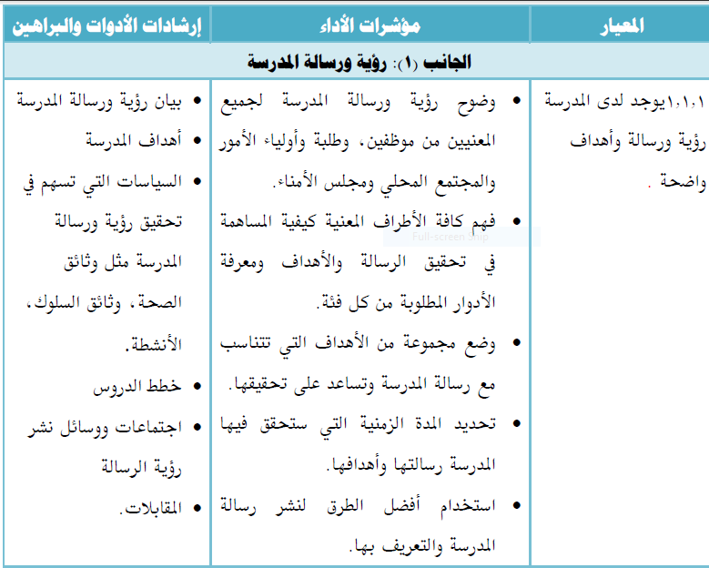

Slide 28
منظمات أخرى يمكن من خلالها الحصول على الاعتماد المدرسي الدولي
منظمة الرابطة الغربية لاعتماد الكليات والمدارس
WASC
منظمة رابطة الولايات الوسطي لاعتماد الكليات والمدارس
MSA-CHE & CSS
منظمة رابطة انجلترا الجديدة لاعتماد الكليات والمدارس
NEASC
مجلس المدارس العالمية
CIS

Slide 29


شكراً لحسن الاستماع
www.edu.gov.qa

